Slide 1

第 十 一 課
畫 龍 點 睛
桃園市大忠國小
陳佳慧老師 繪製
第十 一課
畫 龍 點 經
提問
心智圖
提 問 心 智 圖

Slide 2
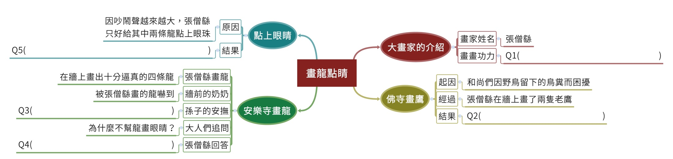
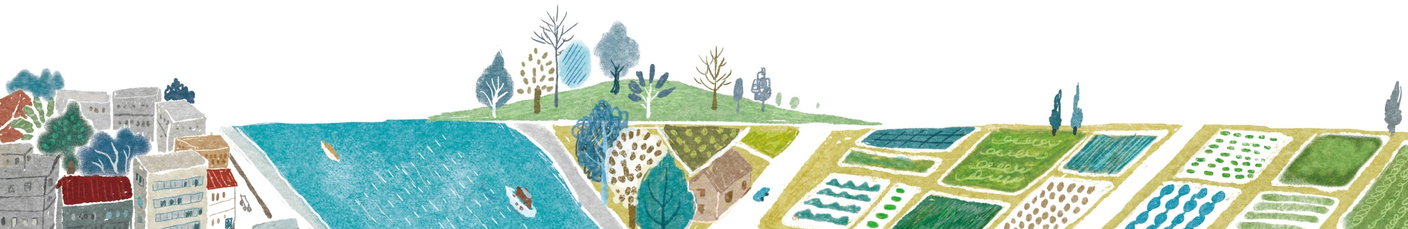
Q1.故事一開始，是如何介紹大畫家張僧繇的畫功？
花草、動物和人像
都畫得維妙維肖

Slide 3
Q2.張僧繇在佛寺的牆上畫了兩隻鷹，結果發生了什麼事？
花草、動物和人像
都畫得維妙維肖
野鳥竟然嚇得不敢靠近

Slide 4
Q3.張僧繇在安樂寺畫的龍，嚇壞了圍觀的老奶奶，她的孫子怎麼安撫她呢？
花草、動物和人像
都畫得維妙維肖
龍沒有眼珠子，是假的
野鳥竟然嚇得不敢靠近

Slide 5
Q4.張僧繇為什麼不幫龍畫上
眼睛呢？
花草、動物和人像
都畫得維妙維肖
龍沒有眼珠子，是假的
野鳥竟然嚇得不敢靠近
畫上眼珠子，龍就會
飛走

Slide 6
Q5.故事最後的結果，發生了
什麼事讓圍觀的人們目瞪
口呆，久久不能回神？
兩條點了眼珠子的龍，
飛出牆壁，直上天際
花草、動物和人像
都畫得維妙維肖
龍沒有眼珠子，是假的
野鳥竟然嚇得不敢靠近
畫上眼珠子，龍就會
飛走

